Slide 1
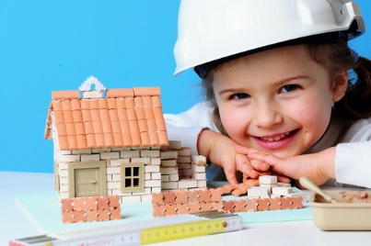
МАДОУ Детский сад комбинированного вида № 15
г.Апрелевка
Проект социальной значимости «Растим новое поколение.Им строить жизнь»
Проект подготовила и провела воспитатель
Савельева Олеся Андреевна

Slide 2
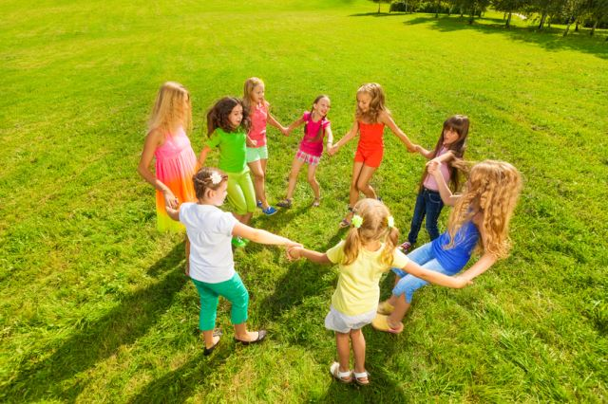
Тип проекта: социальный , долгосрочный.
Время реализации: 2016-2017 у.г.
Руководитель проекта: Савельева Олеся Андреевна
Состав проектной группы: воспитатель старшей группы «Солнышко» Савельева Олеся Андреевна,музыкальный руководитель Долбина Любовь Кузьминична, воспитанники старшей группы «Солнышко»,весь персонал детского сада родители.
Возраст детей: 5-6 лет.

Slide 3
Цели и задачи проекта
Цели:
создание в детском саду условий, способствующих позитивной социализации дошкольников.
Задачи:
-Формирование у ребенка адаптационных механизмов к социуму, способности к эффективному выполнению заданных социальных ролей.

Slide 4
Проблема,решению которой поспобствовал проект:
Сформировать у детей представления о следующих понятиях:
семья,уважение,дружба,патриотизм,сочувствие, доброта,милосердие,внимание,забота,помощь.
Приобрести детьми опыт исследовательской деятельности.
Социальная значимость проекта:
Проект "Растим новое поколение.Им стоить жизнь" значим и ценен для родителей,близких родственников детей дошкольного возраста и работников детских садов. В проекте рассказывается как помочь ребенку адаптироваться в нашем большом мире к более взрослой ,самостоятельной жизни,идти в ногу со временем,при этом помнить и чтить традиции предков.

Slide 5
Новизна проекта
Представленный проект отражает различные подходы к решению проблемы социализации детей ,представляет целенаправленную спланированную работу всего коллектива образовательного учереждения.
Социальное и нравственно-эстетическое развитие ребёнка дошкольного возраста охватывает когнитивную, эмоционально-чувственную, мотивационную и поведенческую сферы ребёнка. И именно интеграция всех областей развития в каждой из этих сфер обеспечит, на наш взгляд, максимальное достижение ожидаемых результатов.

Slide 6
Подведение итогов
Достигнутые результаты:
В Московской области растет новое поколение детей дошкольного возраста,которое нужно растить и учить быть уважительными,дружными,патриотичными,чувствительными,добрыми,милосердными,внимательными,заботливыми. Предложенный проект "Растим новое поколение.Им строить жизнь" является попыткой сплотить детей, родителей и сотрудников детского сада. По окончании проекта мы убедились в том, что проект дает положительные результаты. Ознакомившись с ним,уверенна что любой взрослый возьмет для себя и своего ребенка несколько идей для бесед,развлечений и игр,которые помогут ребенку социализироваться во взрослом мире.

Slide 7
Фотоотчет о проделанной работе

Slide 8
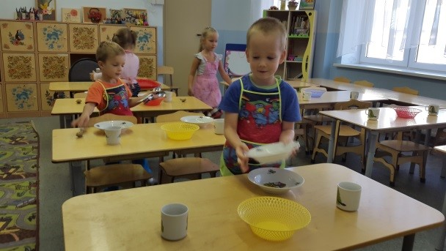
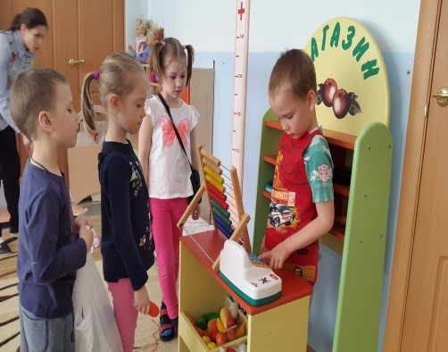
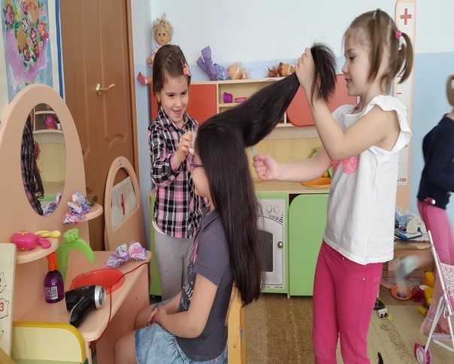
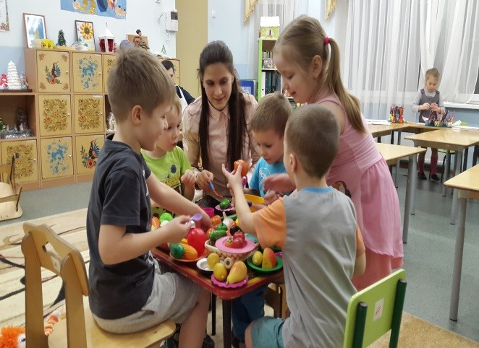
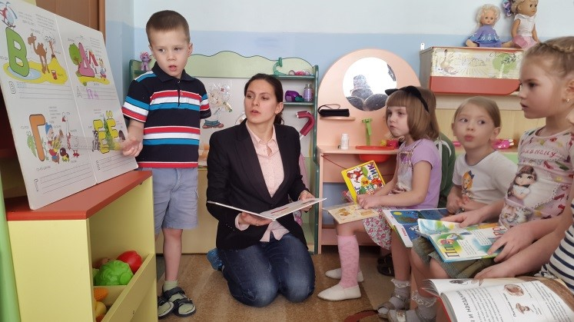
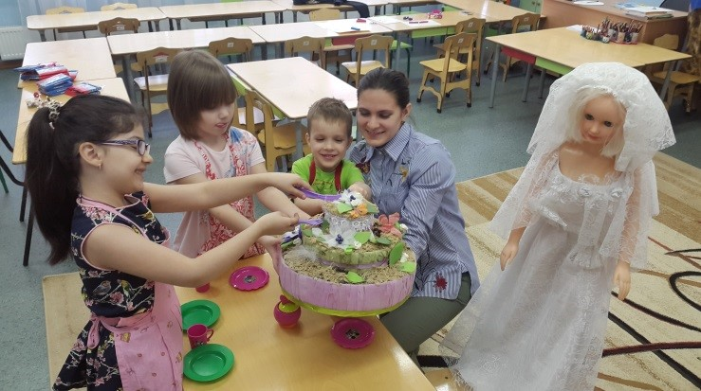
Игры,проводимые в ходе реализации проекта

Slide 9
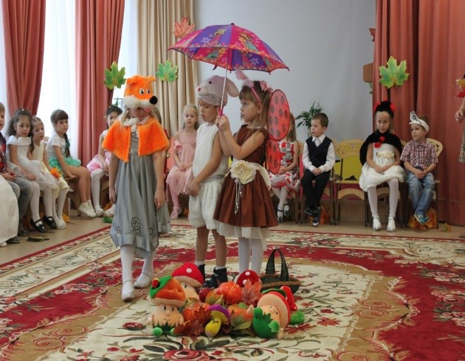
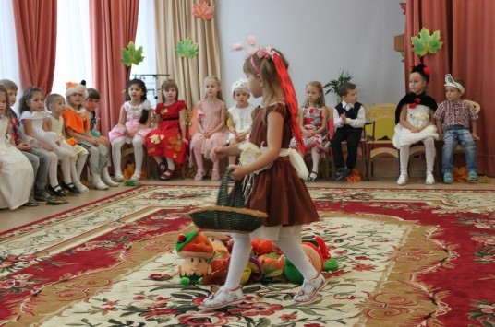
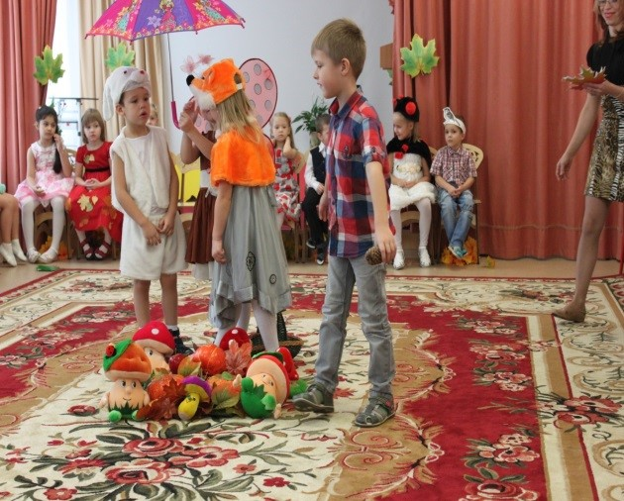
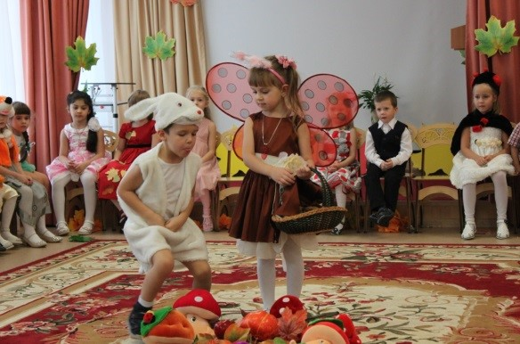
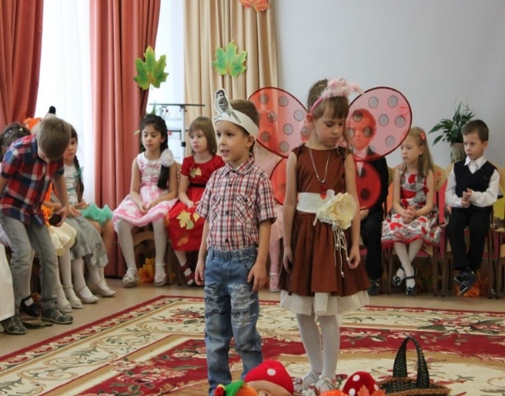
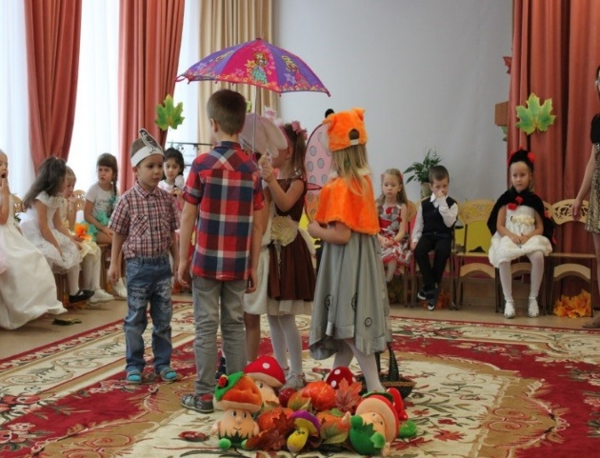
Развлечения,проведенные в ходе реализации проекта

Slide 10
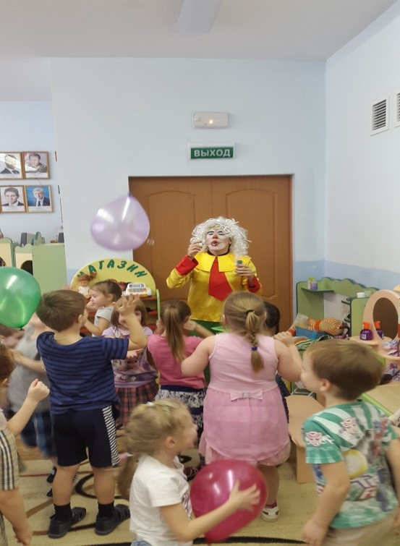
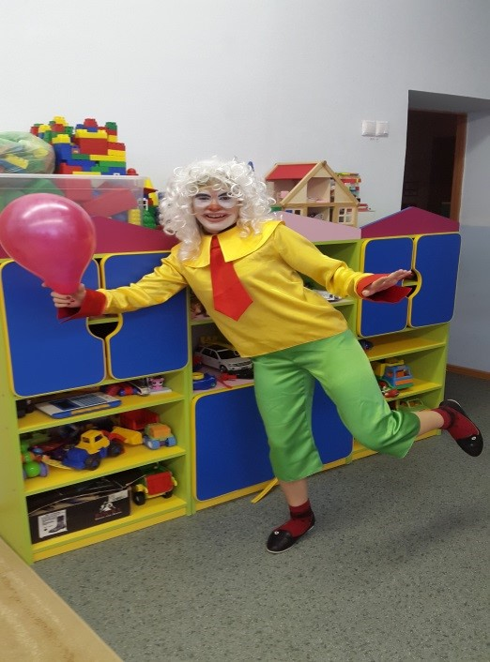
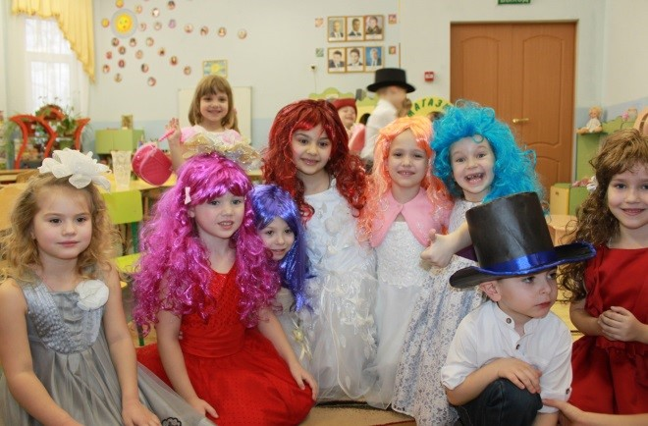
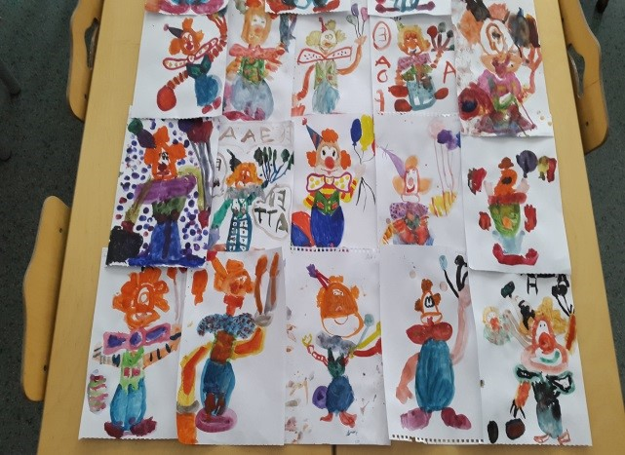

Slide 11
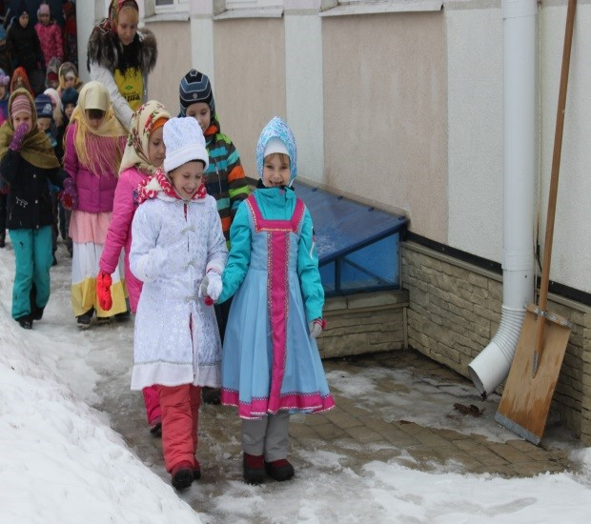
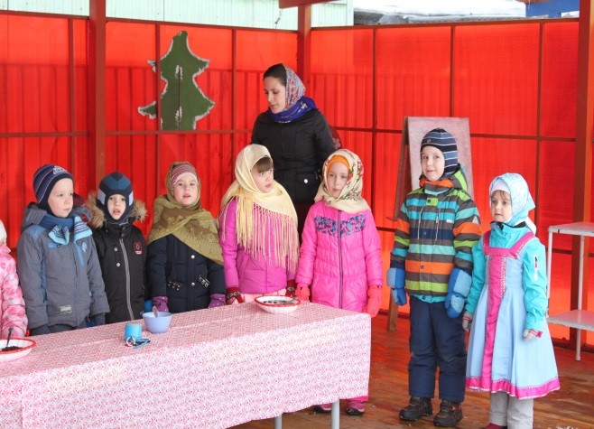
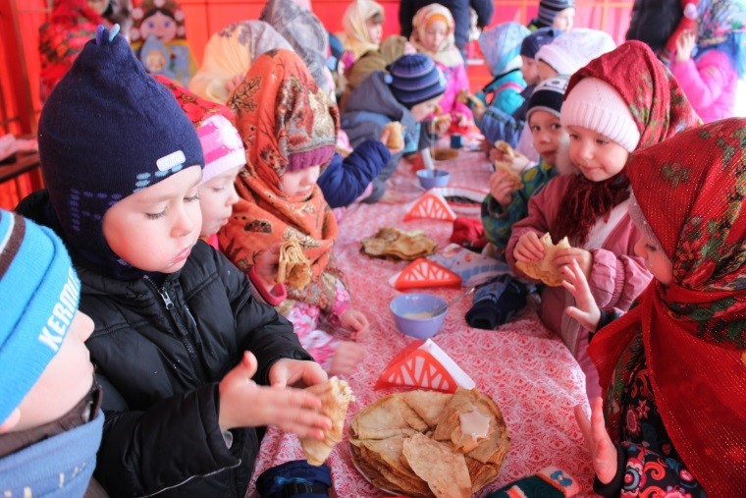
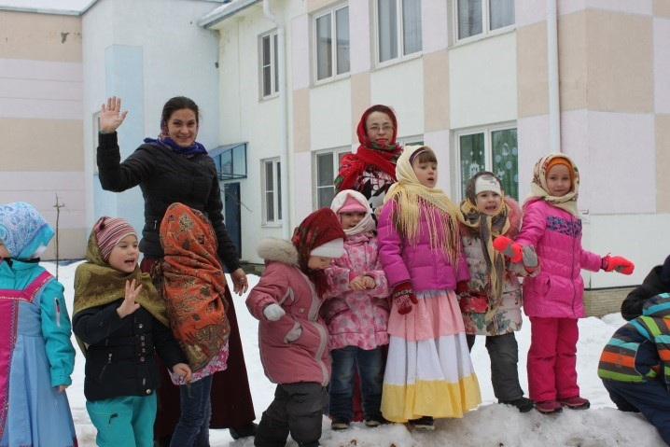
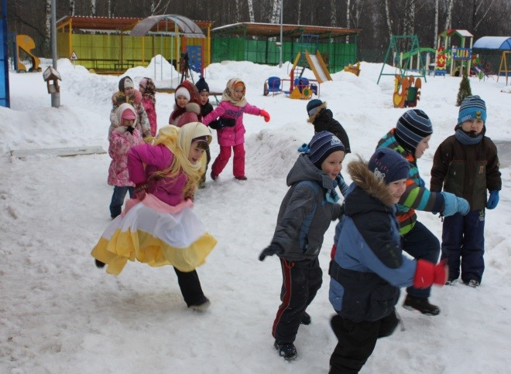

Slide 12
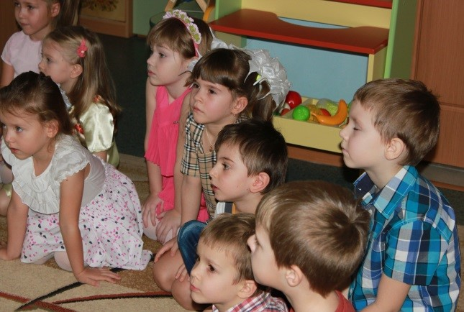
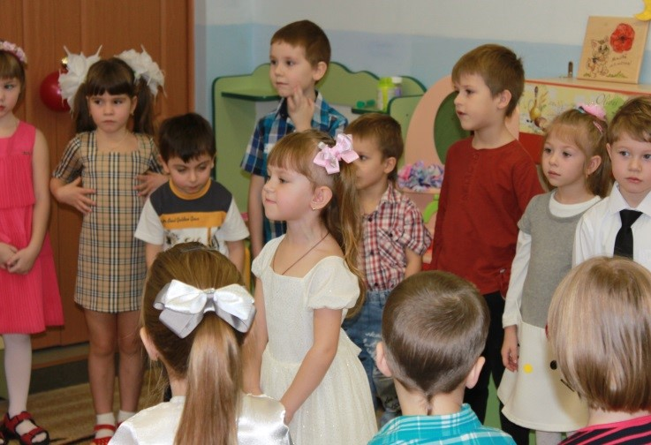
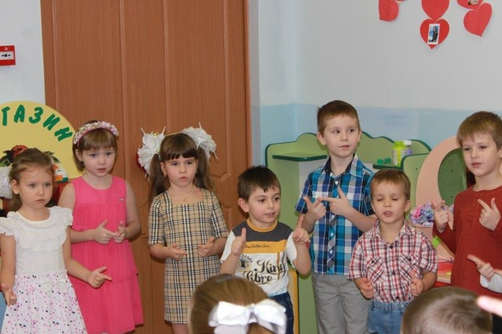
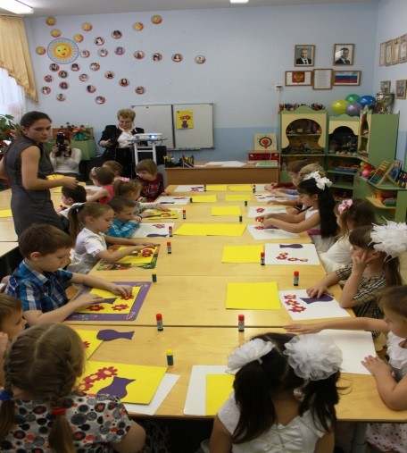
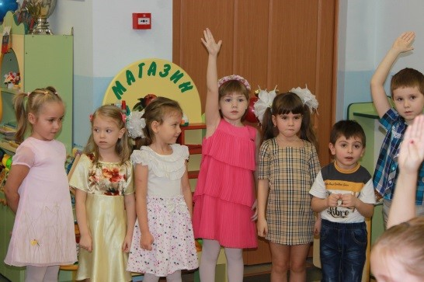
Занятия,проведенные в ходе реализазии проекта

Slide 13
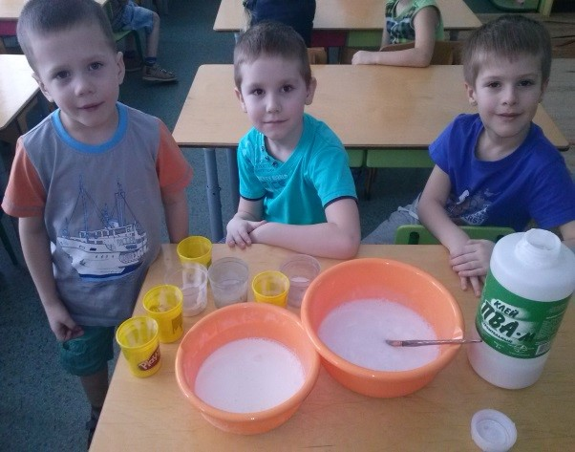
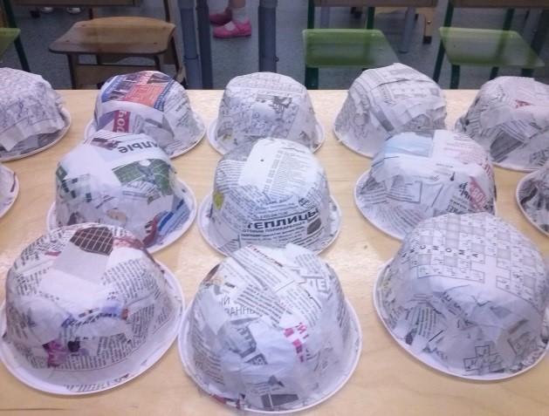
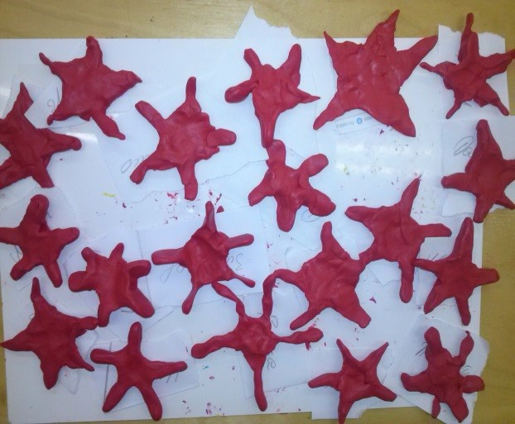
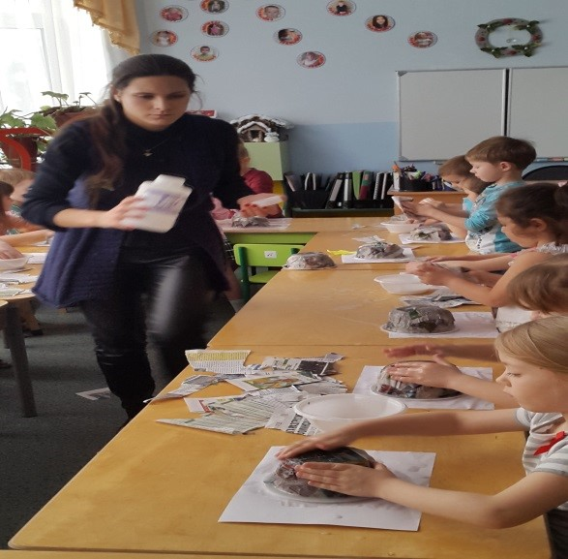
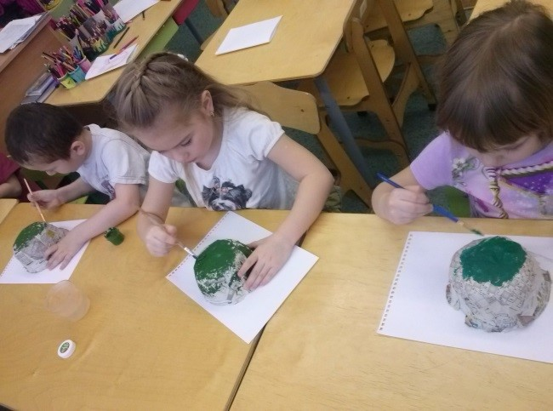
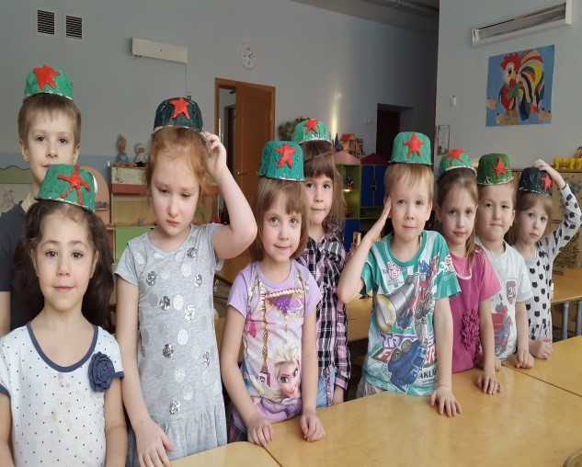

Slide 14
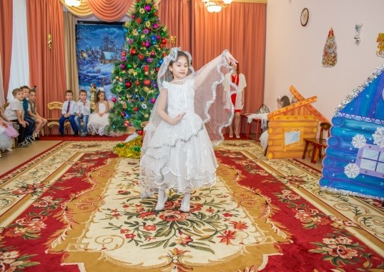
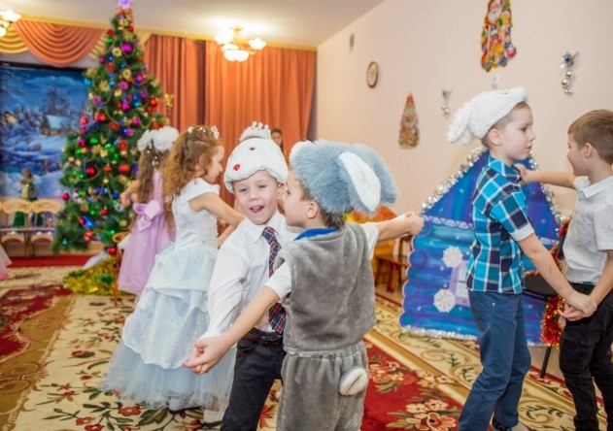
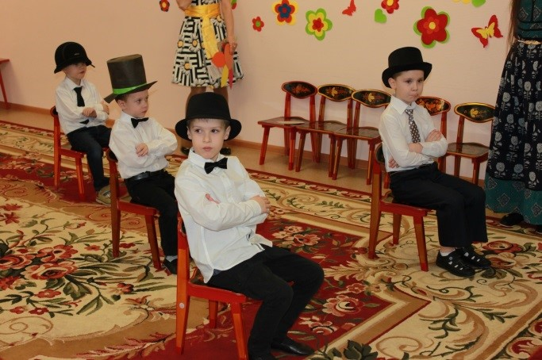
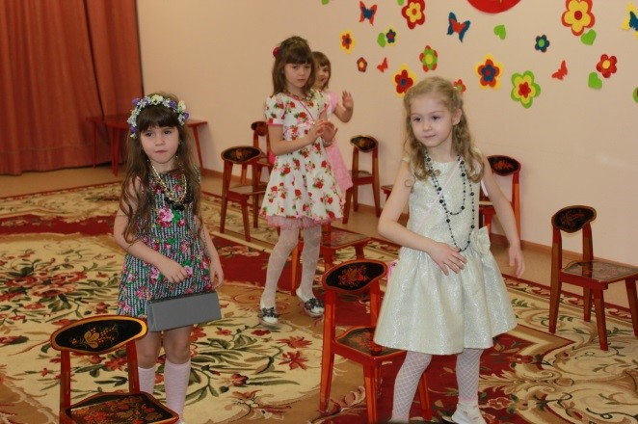
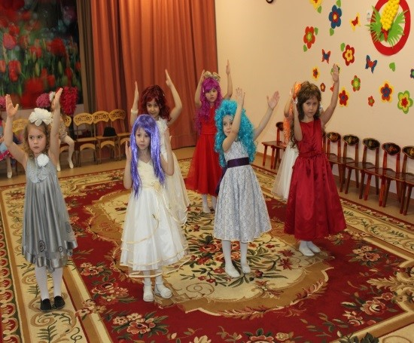
Праздники,проведенные в ходе реализации проекта

Slide 15
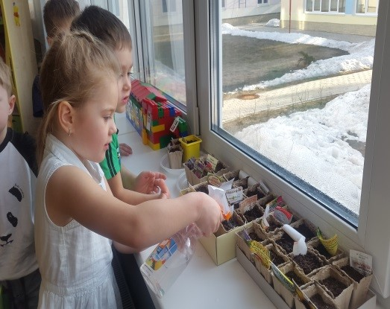
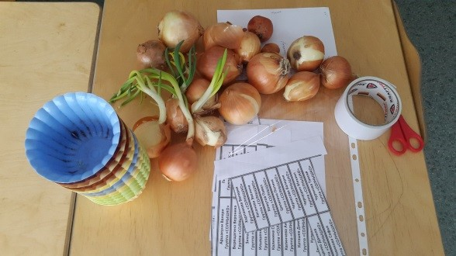
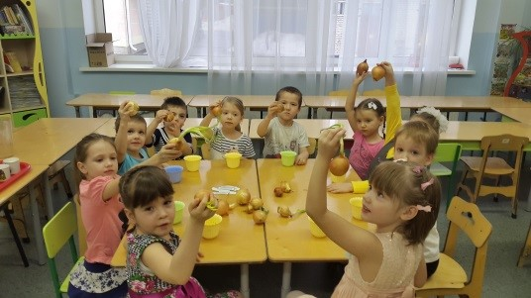
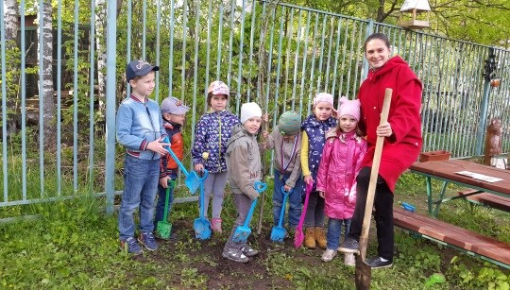
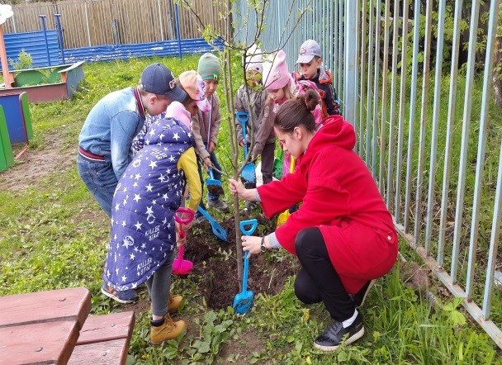
Научно-исследовательская деятельность,проведенная в ходе реализации проекта

Slide 16
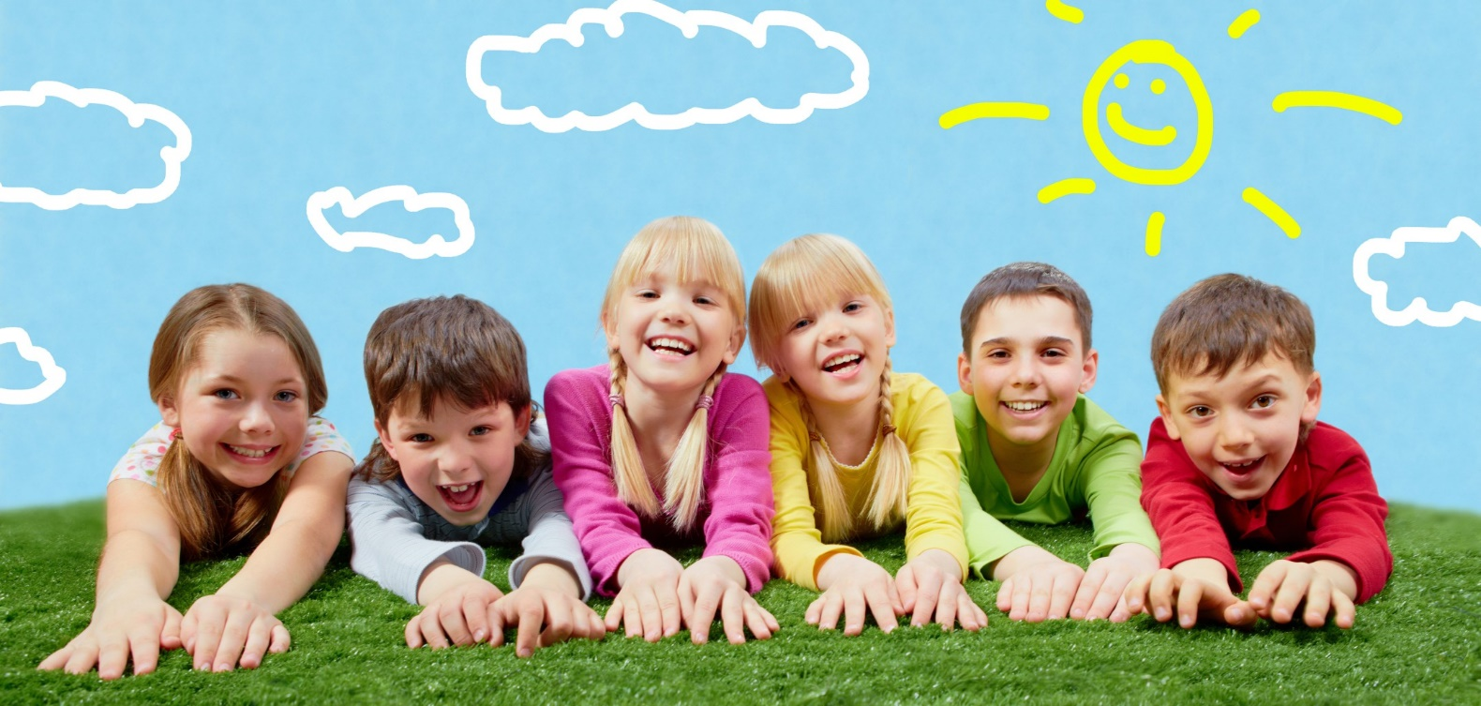
Спасибо за внимание!

